Slide 1
Портфолио
Горчханова
Зульфинур Гарафтдиновна

Slide 2
Введение:
1.ФИО. Горчханова Зульфинур Гарафтдиновна
2.Дата рождения: 30.08.1993
3. Какое учебное заведение окончил, в каком году: Лесосибирский педагогический институт – филиал СФУ, 2011 – 2015 г.
4.Специальность по диплому: Психология, социальная педагогика.
5.Квалификация по диплому: бакалавр.
6.Дополнительное образование: нет
7.Дата приема на работу в д\с: с 19.10.2020 г.
8.Должность: Воспитатель, педагог – психолог.
9.Общий стаж: 6 лет 3 месяца.
10. Стаж в занимаемой должности: 1 год 2 месяца.

Slide 3
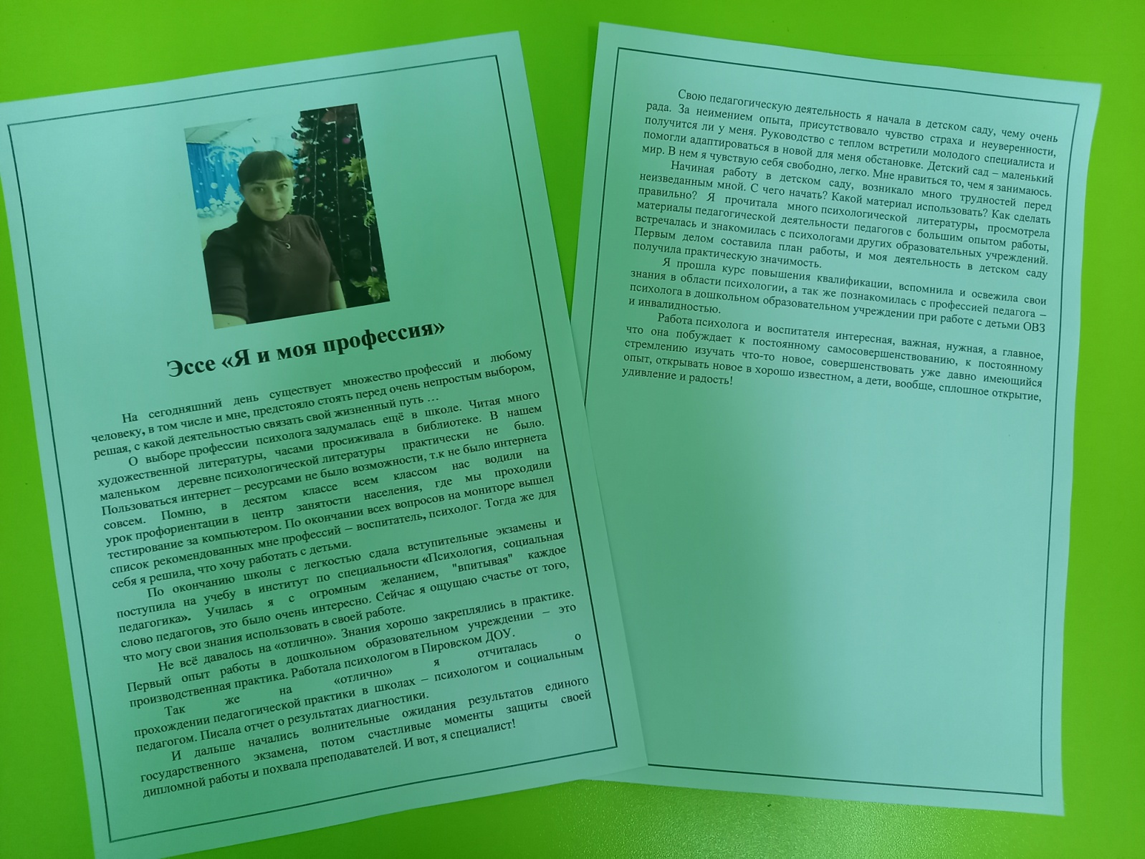
«Портрет»

Slide 4
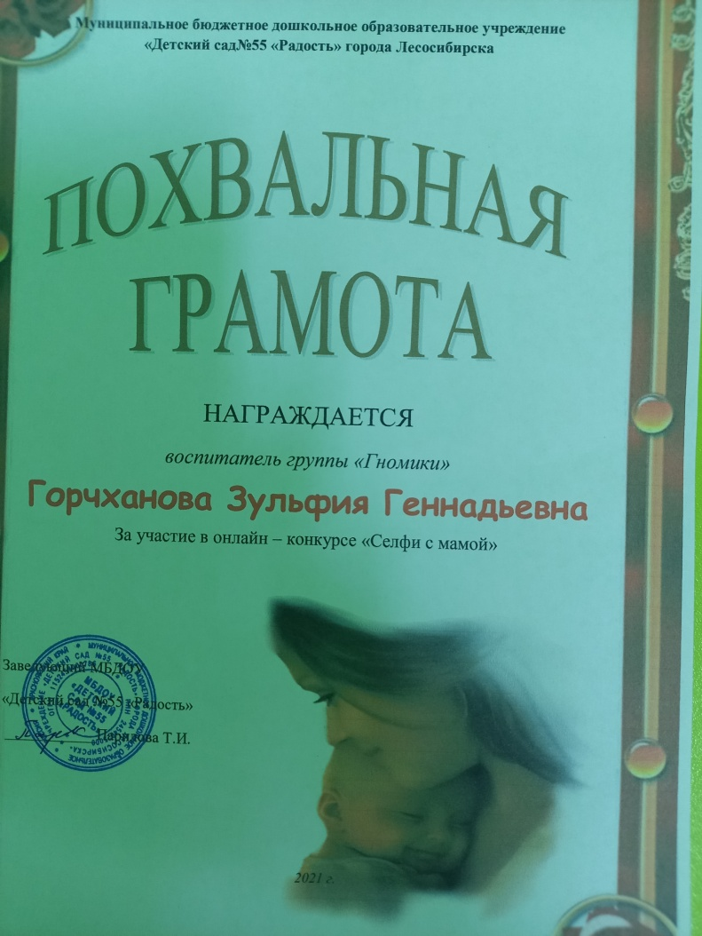
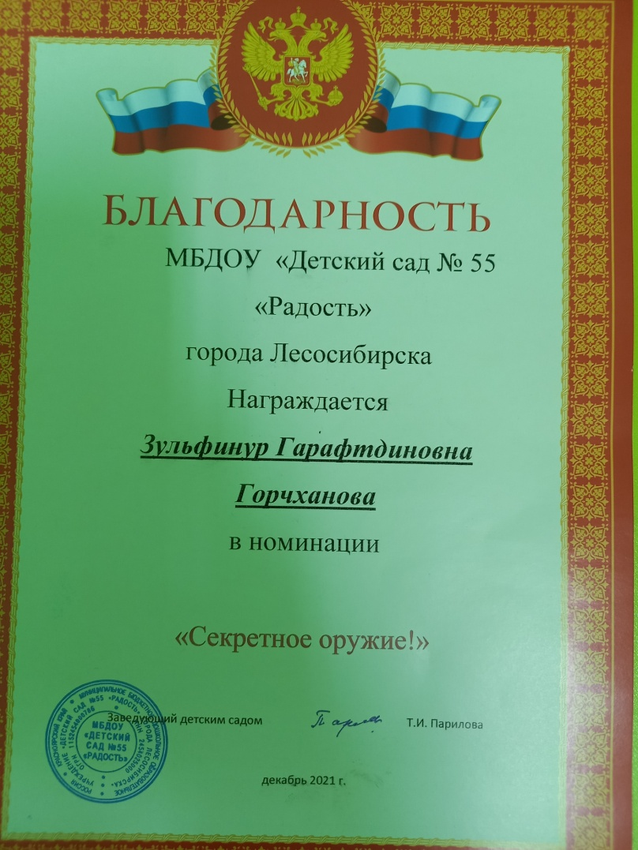
«Папка профессиональных достижений»

Slide 5
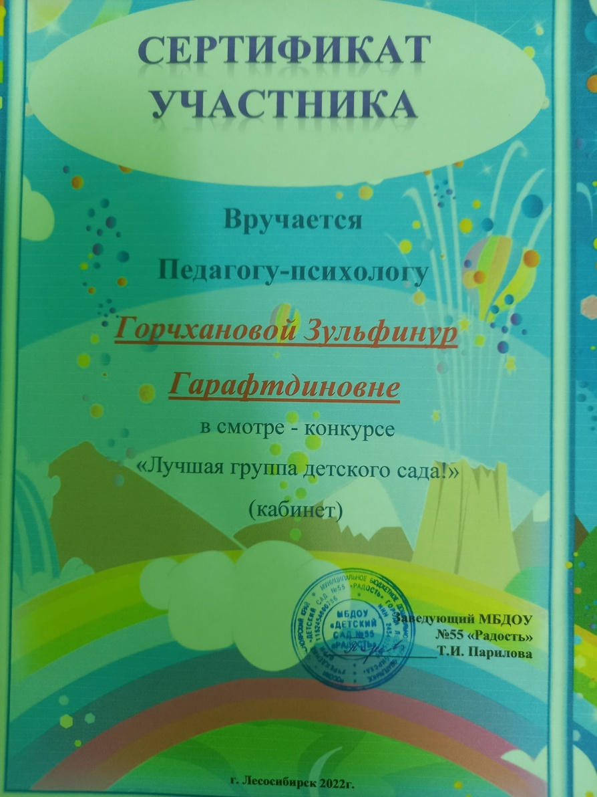

Slide 6
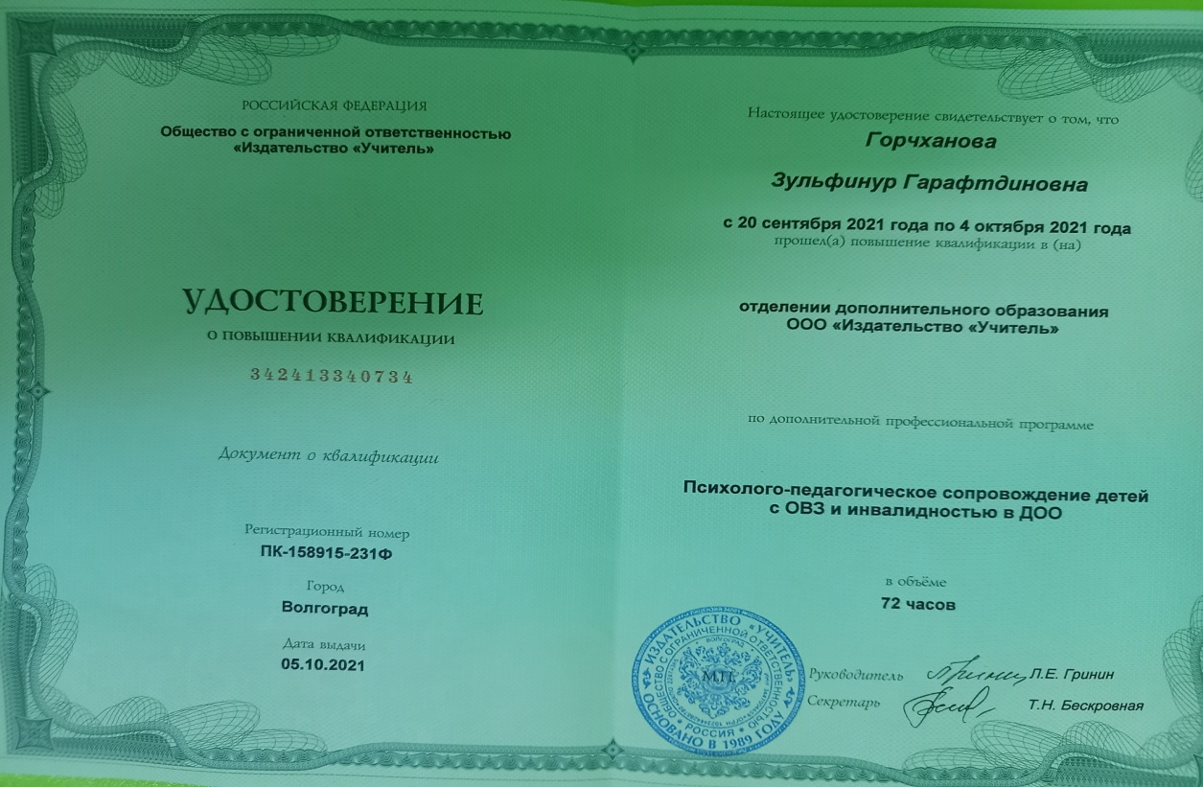
Удостоверение повышения квалификации:

Slide 7
«Папка достижений дошкольников»

Slide 8
«Папка подтверждающих документов»

Slide 9
«Папка экспертных оценок, отзывов, рекомендаций»

